Slide 1
Congrès en ligne
ABF 2021
Les toilettes en bibliothèque : facteur d'inclusion ou de discrimination ?

Slide 2
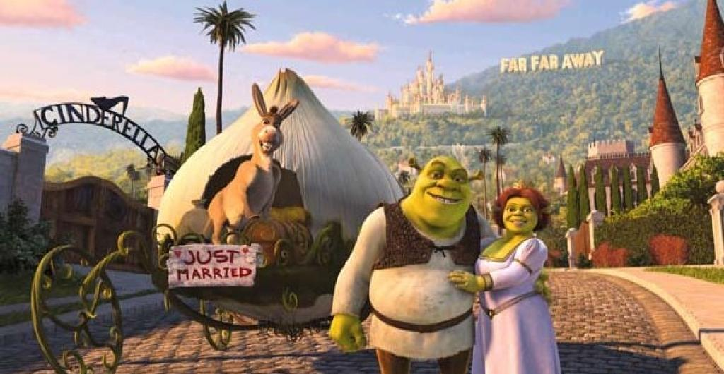
Il était une fois, à une époque fort, fort lointaine...

Slide 3
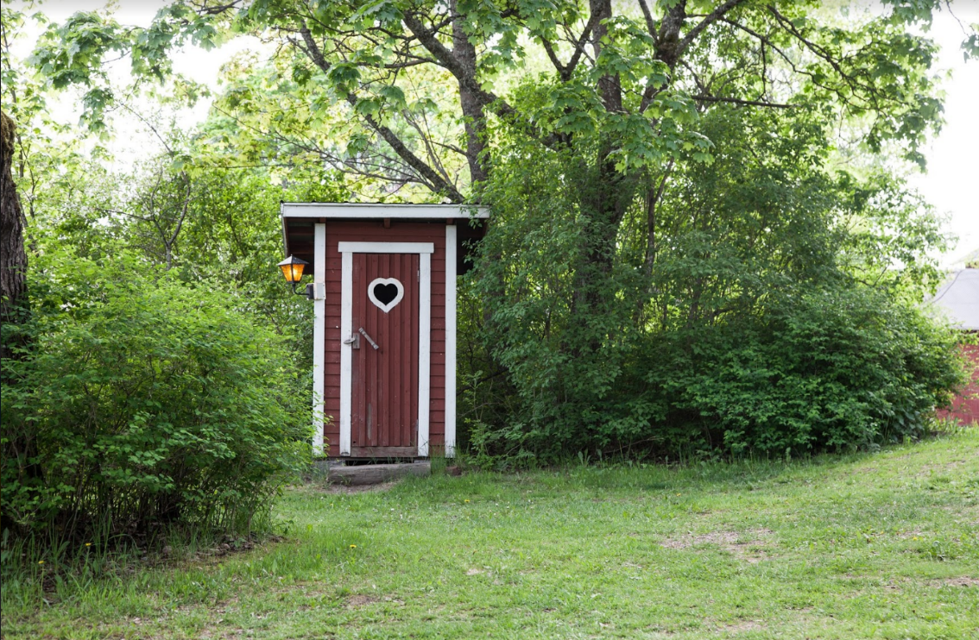
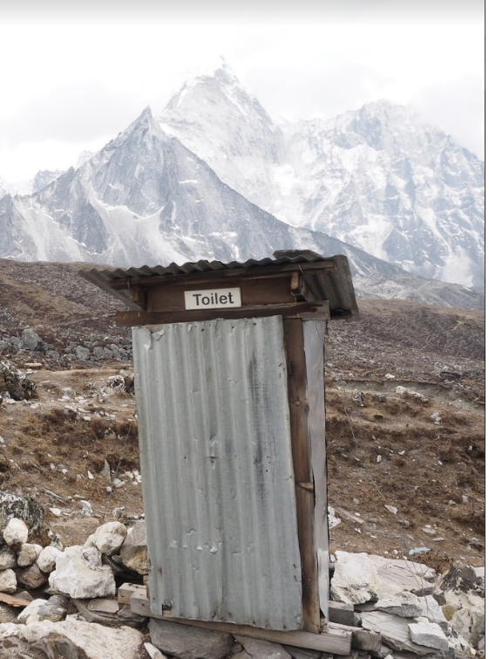
Dans le monde d’avant...
Dans le monde d’avant...

Slide 4
Dans le monde d’avant...
Silkeborg (DK) / CC BY-SA Charlotte Henard

Slide 5
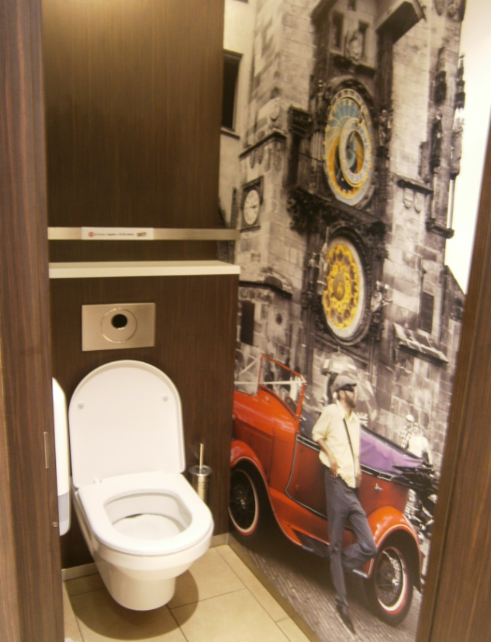
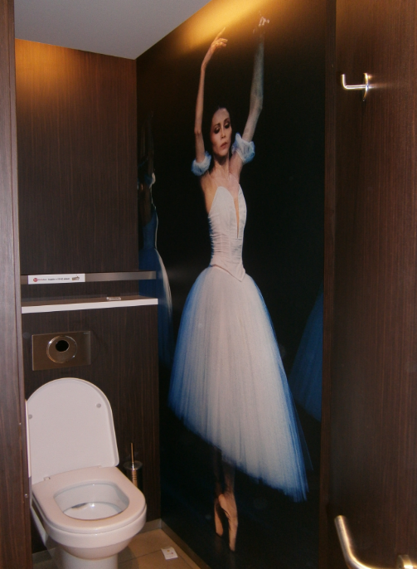
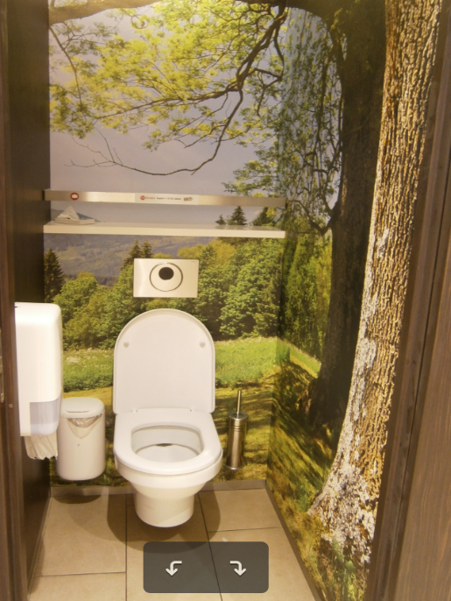
Autoroute (République tchèque) / CC BY-SA Amandine Jacquet
Le monde était beau et sain

Slide 6
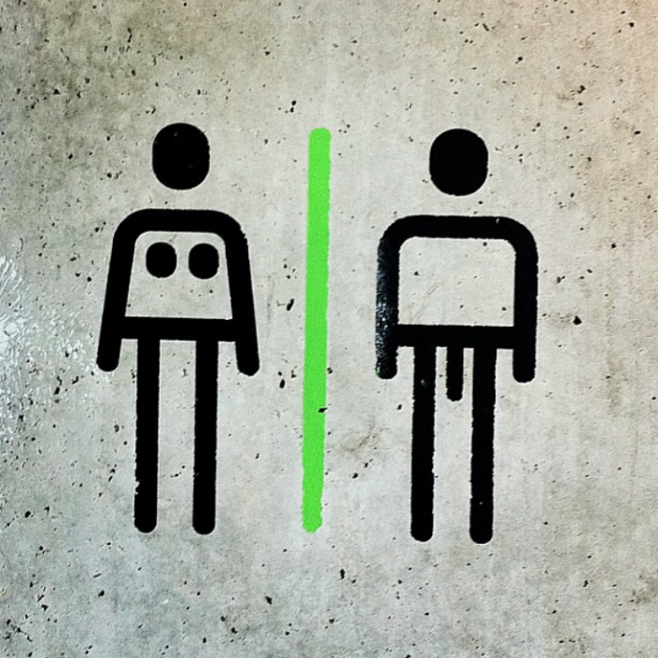
École d’architecture, Nantes / CC BY-SA Charlotte Henard
Le monde était simple

Slide 7
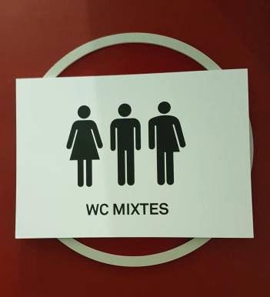
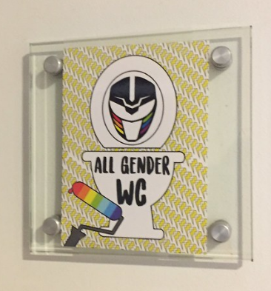
Congrès ABF 2017 / CC BY-SA Commission Légothèque
Bibliothèque Kris Lambert, Ostende (BE) / CC BY-SA Charlotte Henard - CC BY-SA L’Atelier de Pechbonnieu (31)
2017 ⇢ 2019 ⇢ 2021

Slide 8
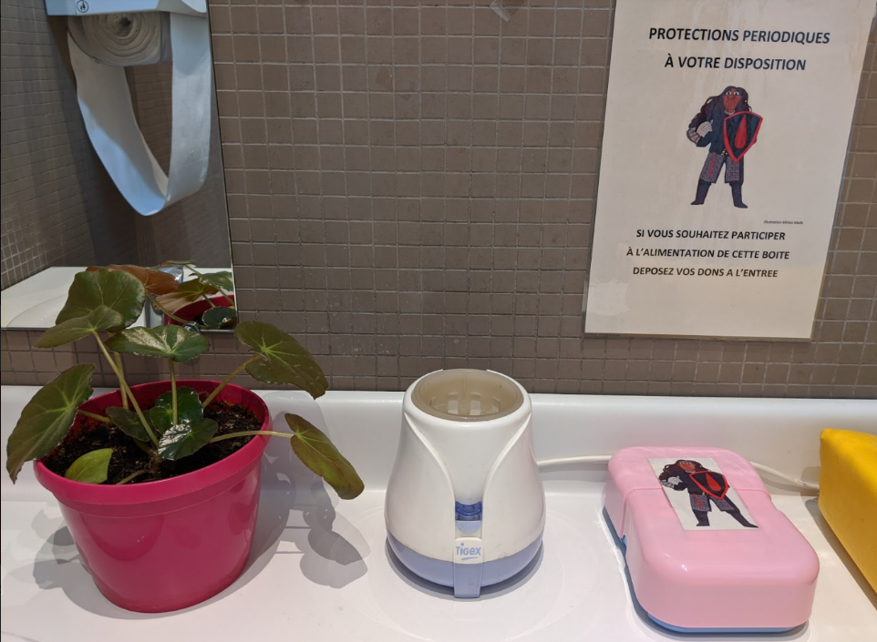
CC BY-SA Bibliothèque Louise-Michel
(Paris, 75)
Association Règles élémentaires
Le monde était simple

Slide 9
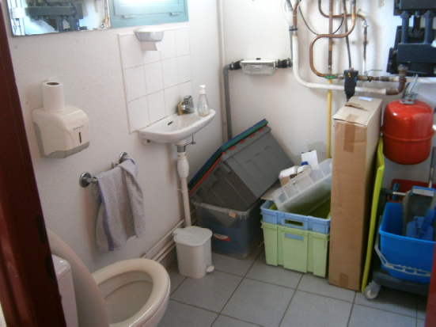
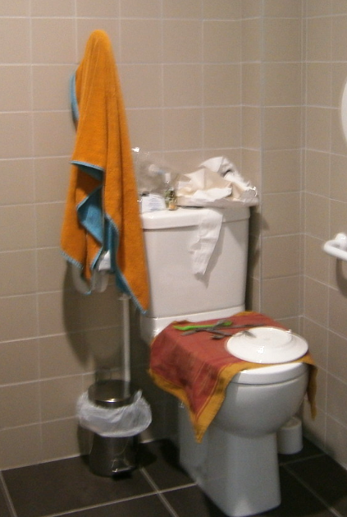
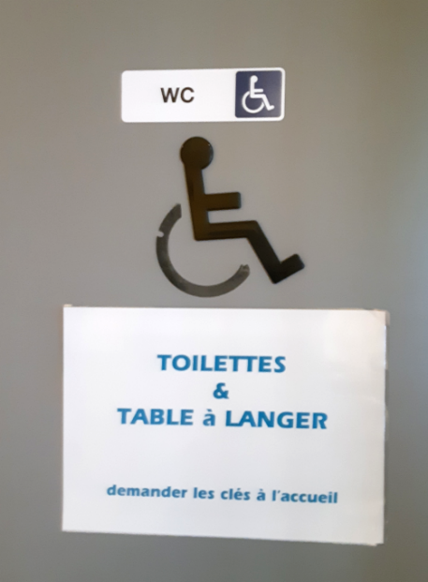
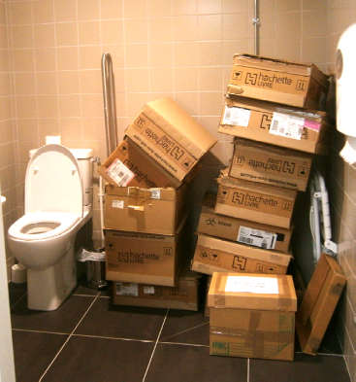
Photos réalisées sans trucage dans des toilettes PMR de bibliothèques / CC BY-SA Amandine Jacquet
Des toilettes accessibles ?

Slide 10
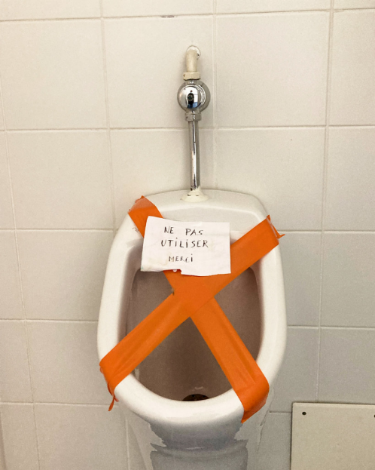
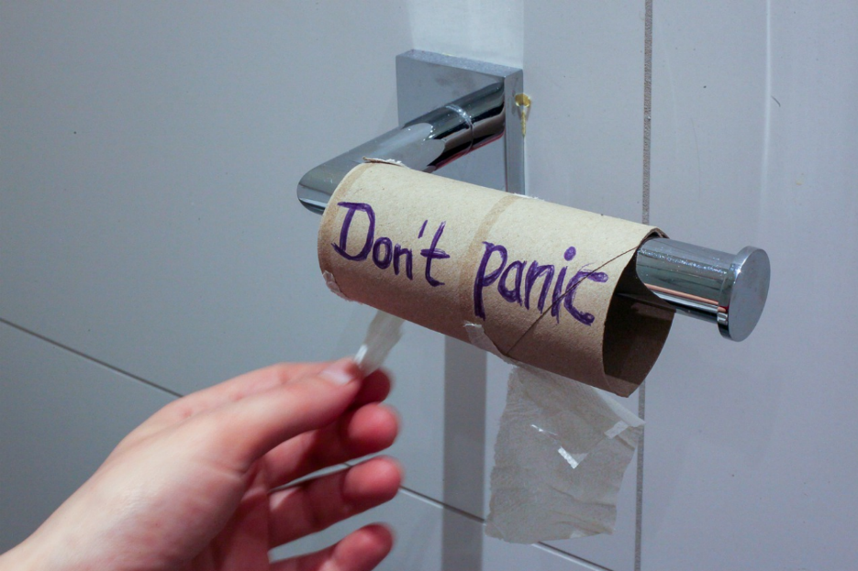
Des toilettes propres et achalandées ?

Slide 11
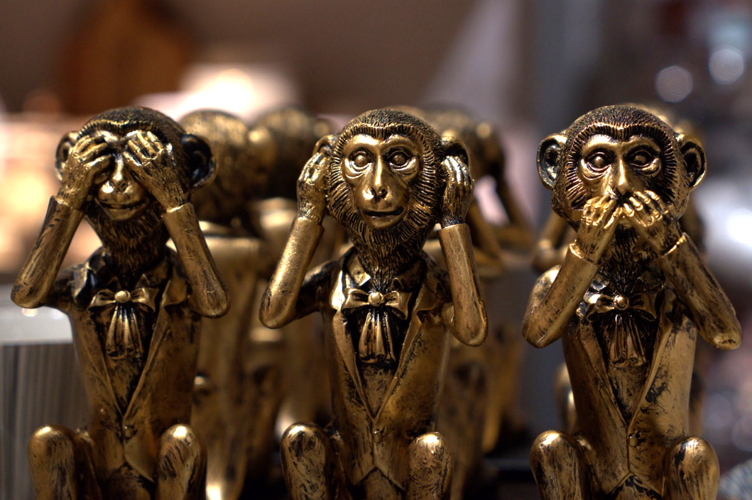
Les toilettes ne sont pas un sujet ni de discussion, ni de réflexion

Slide 12
Une révélation ?

Slide 13
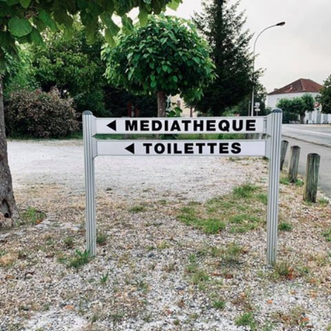
Les bibliothèques sont ouvertes, leurs toilettes aussi !

Slide 14
Remise des prix
du #ConcoursChouettesToilettes
à 17h15

Slide 15
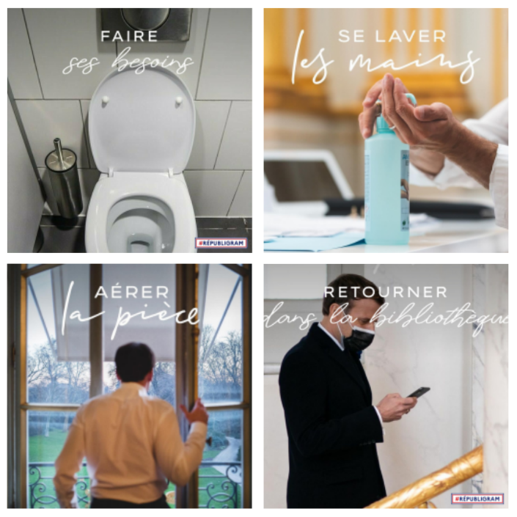
#Républigram
Pour cette session, de prestigieux.euses invité.es !

Slide 16
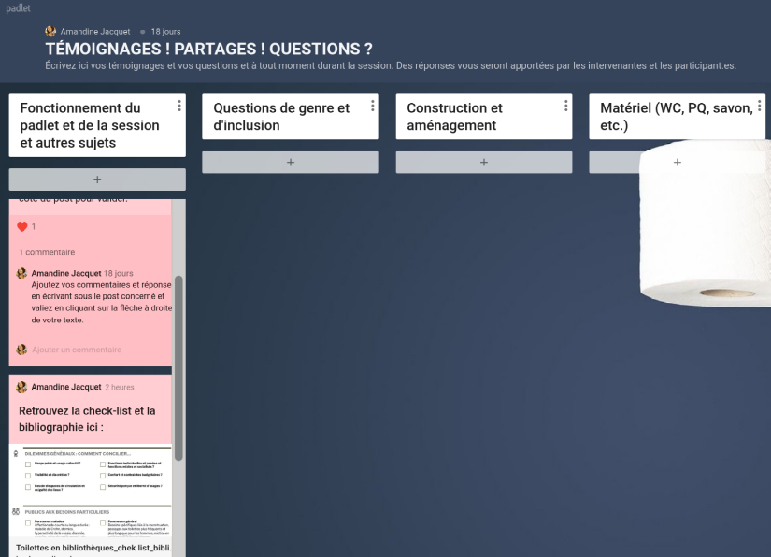
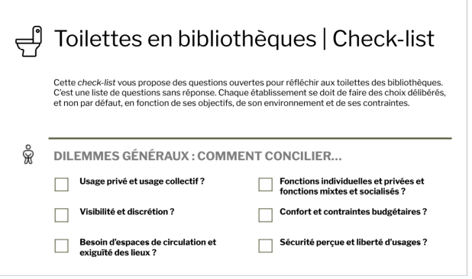
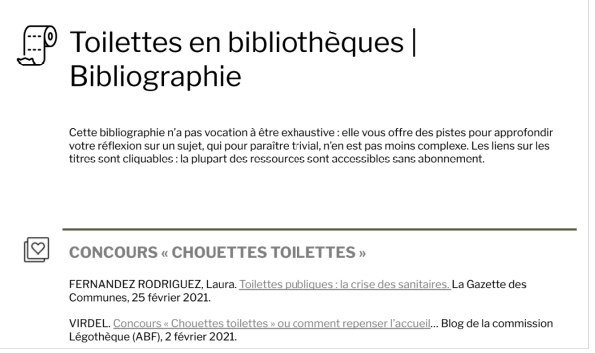
https://tinyurl.com/cn8zxcbe

Slide 17
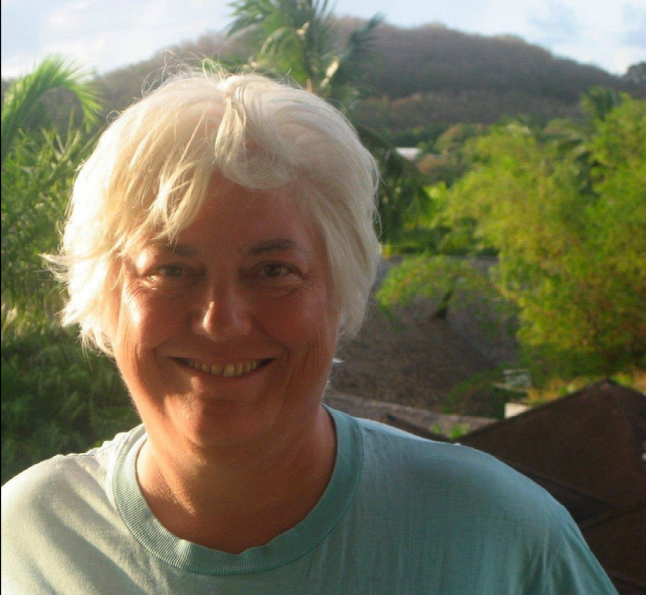
Marielle de Miribel Conservatrice en cheffe honoraire, formatrice et coach

Slide 40
https://tinyurl.com/cn8zxcbe

Slide 41
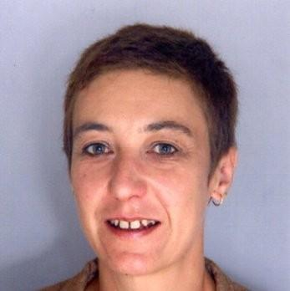
Bénédicte Frocaut
Cheffe de service lecture publique centre-ville – Le Havre

Slide 42
Les toilettes, un service comme un autre
1- Un service impensé
2- Un service à penser
3- Toilettes idéaux en bibliothèques

Slide 43
Un service impensé
Bibliothèques 3ème lieu: comme à maison, accueillantes, accessibles pour tous les publics
Le confort est pensé: assises, espaces, collections…
Même des cafés de bibliothèques
Discours des bibliothèques: restez-y, vivez-y, soyez y bien!
Et les toilettes? On en cause ou pas ? On en est fier ou non? On les montre?
pas vraiment…

Slide 44
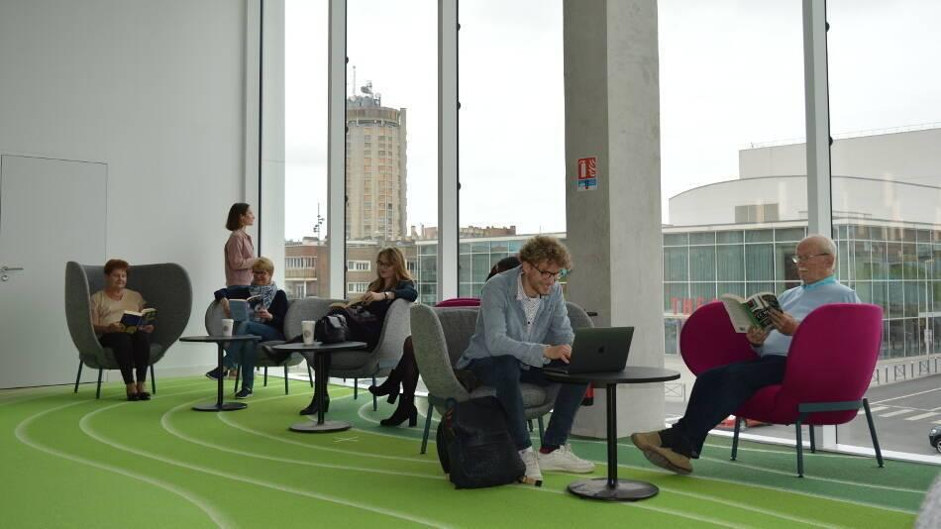
La Bib - Dunkerque

Slide 45
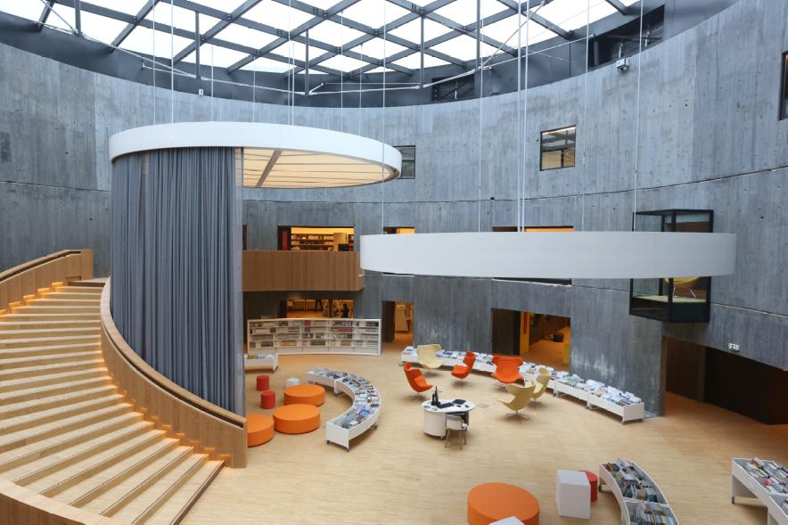
Oscar Niemeyer – Le Havre

Slide 46
Oubliés, cachés
Souvent peu nombreux: sentiment de perte de place
Souvent cachés: on en a « parce ce qu’il le faut », mal indiqués
Pas pensés au niveau global au même titre que les collections, services, mobiliers…
Distinction entre toilettes publics et toilettes personnels surtout pour des questions d’hygiène

Slide 47
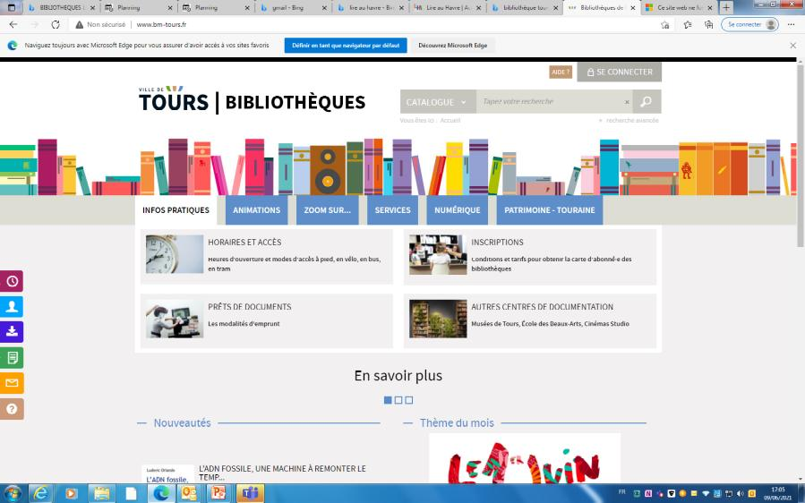
Trouvez les toilettes!

Slide 48
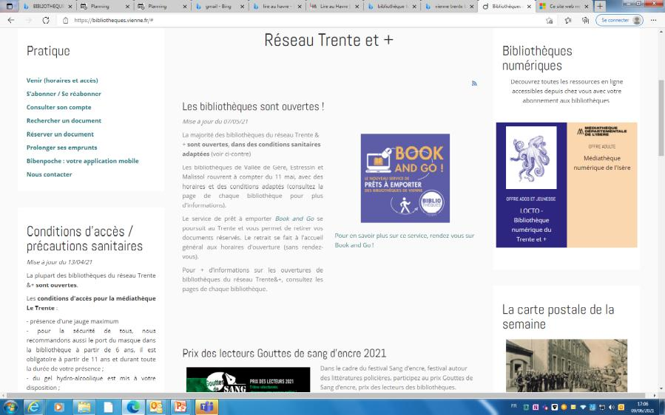
Trouvez les toilettes!

Slide 49
Et pourtant utilisés
Usage « normal »des usagers de la bibliothèque
Des non-usagers qui ne viennent que pour les toilettes en raison du déficit de toilettes publics
Usage détourné: pour s’y laver, pour remplir sa bouteille d’eau, pour s’y réfugier…
On s’y donne rendez-vous
Si vous recevez une personnalité, le service de sécurité lui y pensera! Pourquoi pas les bibliothécaires?

Slide 50
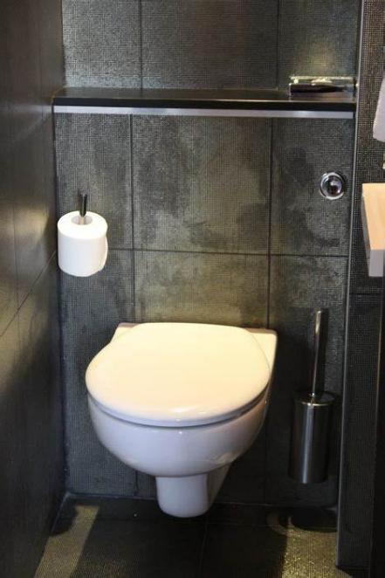
SERVICE D’ORDRE EN OPERATION VERIFICATION

Slide 51
Un service à penser
Si nous prônons la Bibliothèque « comme à la maison », pensons toilettes
A traiter comme les autres services de la bibliothèque
Pour quels publics?
Pour quels usages?
Une signalétique adaptée
Affirmer, assumer et défendre ce service et communiquer!
Office du tourisme
Guides
Applications dédiées

Slide 52
Toilettes idéaux en bibliothèques
A destination de tous les publics et donc adaptés à tous les publics
Signalés et accessibles aisément
Multi-usage
En nombre suffisant
Propres
Aussi beaux, grands que nos espaces!

Slide 53
https://tinyurl.com/cn8zxcbe

Slide 54
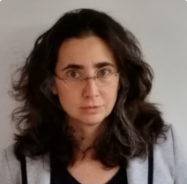
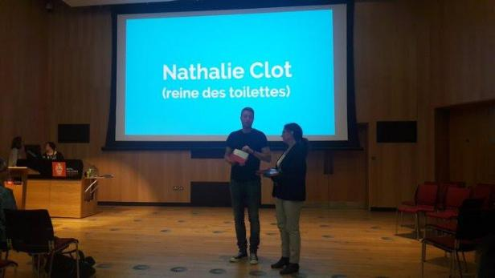
Nathalie Clot
Directrice des bibliothèques
de l'université d'Angers

Slide 73
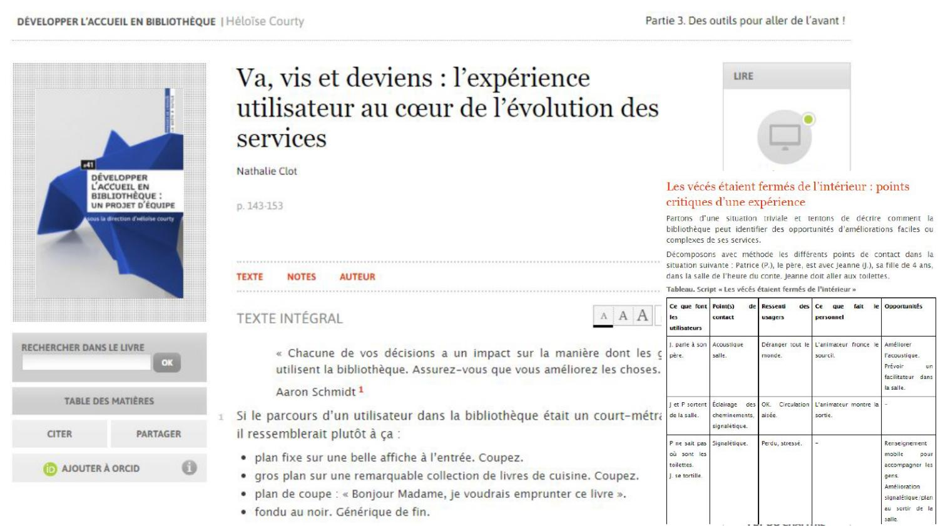

Slide 74
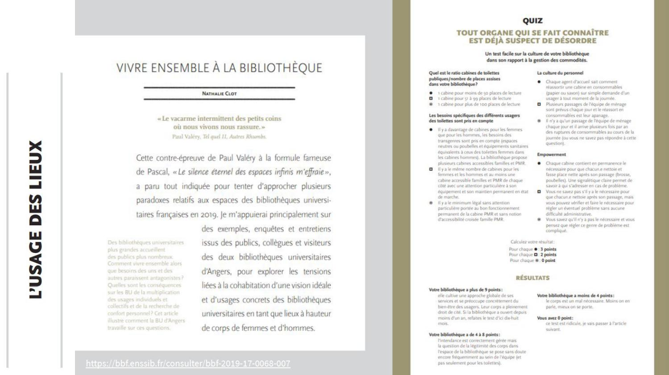

Slide 82
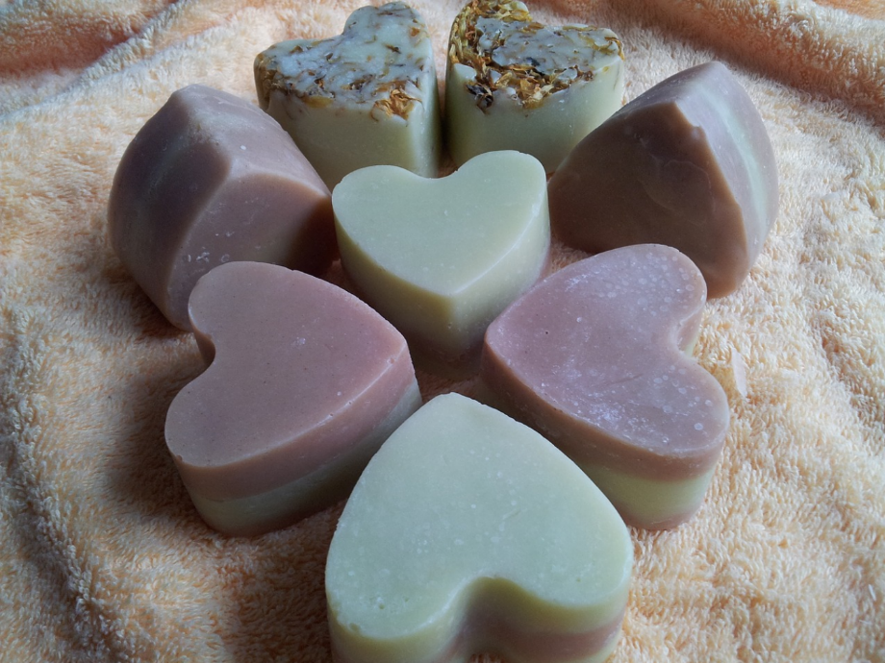
Les toilettes, une histoire d’amour

Slide 83
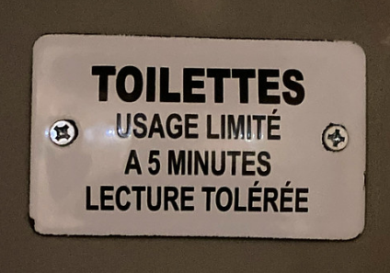
Contacts :
Amandine Jacquet
amandinem.jacquet@gmail.com
Marielle de Miribel
marielledemiribel@gmail.com
Bénédicte Frocaut
benedicte.frocaut@lehavre.fr
Nathalie Clot
nathalie.clot@univ-angers.fr
Pour retrouver nos échanges, la check-list et la bibliographie : https://tinyurl.com/cn8zxcbe
Merci !

Slide 84
Remise des prix
du #ConcoursChouettesToilettes
C’EST MAINTENANT !

